Slide 2
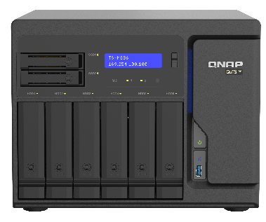
經過我們的觀察，客戶的心聲
R&D每天產生一堆新檔案，1G線路備份永遠備不完，怎麼指定走10G線路拉
昨晚設定的任務跑10%就斷線了，結果早上來才知道這件事...
Headquarter NAS
插了三張網卡，所有流量都只會走默認閘道...
130TB資料透過實體運送丟到雲端，結果HBS 3卻無法增量備份

Slide 3
歸納客戶所面臨的問題
本地端 → 本地端
網路頻寬使用不均，使得某些網路埠長期處於高負載量，效率不佳
想指定HBS 3流量走特定的網路埠卻不知道如何做
網路斷線導致備份任務被迫中斷
本地端 → 雲端
巨量資料上雲，耗時數個月才傳輸完畢
透過實體運送第一次將資料送到雲，但後續備份軟體卻無法增量備份

Slide 4
備份資料搶時間，還要續傳且不中斷
本地端 → 本地端
客戶們的心聲，QNAP聽到了!
全新智能網路優化傳輸，擺脫傳統傳輸的束縛
每個任務啟動時，智能化判斷高可用度實體網路埠，自動避開高附載量的實體網路埠
斷線時自動切換其他實體網路埠，達成續傳且不中斷
可自行指定HBS 3流量走哪個實體網路埠
本地端 → 雲端
雲播種(Cloud Seeding)巨量資料上雲，壓縮數個月的傳輸時間至兩週內達成
無須重傳，如一般備份操作流程，HBS 3可輕鬆完成增量備份

Slide 5
初心遇見HBS 3
第三代備份系統(v12)

Slide 6
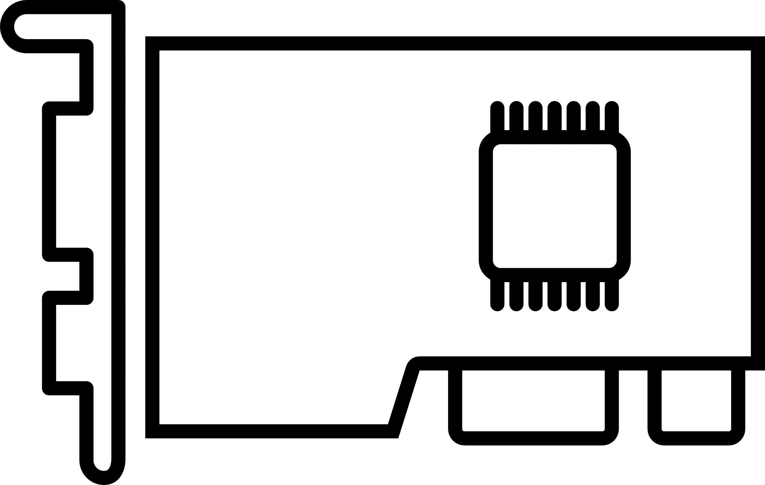
智能網路優化 架構
詢問最佳實體網路埠
HBS 3
啟動引擎
HBS 3
智能網路分析模組
提供最佳實體網路埠
分析最佳實體網路埠
eth0
eth1
eth2
ethN
指派網路介面卡

Slide 7
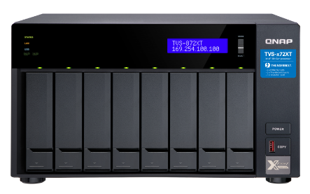
過去HBS 3備份選擇實體網路埠的方式
任務啟動時，HBS 3 取得NAS默認網卡為 eth0(1 Gbps)
NAS默認網路埠為eth 0
NAS A資料流透過 eth0 傳輸至遠端NAS B
eth0
1 Gbps
10Gbps
eth1
NAS A
NAS B
10Gbps
當NAS A eth0斷線時，任務即失敗
即使NAS A 還有第二張網路埠(eth1)也無法故障移轉

Slide 8
智能網路傳輸最佳化路徑分析 針對Dedup Job改善HBS 3備份傳輸行為
HBS 3智能網路分析模組
任務啟動時，HBS 3 啟動引擎 詢問本地與遠端最佳實體網路埠配對
智能網路分析模組 提供最佳實體網路路徑
當NAS A eth1斷線時，會自動轉移到eth 0達成續傳不中斷 當NAS A eth1恢復連線時，資料流會再回到eth1最佳網路埠路徑
eth0
1 Gbps
10Gbps
eth1
NAS A
NAS B
10Gbps
NAS A資料流透過eth1傳輸至遠端NAS B
Dedup Job定義：Backup job(勾選dedup)

Slide 9
智能網路分析對Non-Dedup Job也能做到故障移轉
HBS 3智能網路分析模組
任務啟動時，HBS 3 啟動引擎 詢問最佳實體網路埠
智能網路分析模組 提供最佳實體網路路徑
eth0
當eth1斷線時，會自動轉移次佳實體網路埠達成續傳不中斷
FTP Rsync
1 Gbps
eth1
NAS A
10Gbps
資料流透過eth1傳輸至遠端
Non-Dedup Job定義：Backup job(無勾選dedup), One-way sync, Active sync, Two-way sync

Slide 10
也可以手動指定網路傳輸埠配置
默認閘道: eth0
HBS 3手動指定: eth1
在同一個子網域底下，預設閘道會優先使用1 Gbps線路，但HBS 3可指定備份/同步 傳輸流
eth0
172.17.20.117
CIFS/SMB
1 Gbps
eth1
172.17.20.12
HBS3 RTRR, Rsync, FTP
10Gbps

Slide 11
智能自動網路路徑分析

Slide 12
上百TB資料透過備份軟體傳輸上雲速度慢、時間長
透過他牌的備份軟體傳輸，耗時達數週至數個月。
舉例來說：100TB資料上雲，上傳速度為20MB/s，大約需要58天才能傳完。
備份/同步
軟體
20MB/s
每日增量
雲端服務商
傳輸時間：58 + ? 天
10TB
(Day3)
4TB
(Day2)
100TB
(Day1)
每日增量

Slide 13
將大量資料實體儲存 運送到資料中心直接上雲後 增量備份問題
將資料傳輸至外部儲存空間，再透過實體運送郵寄到雲服務商，大約兩週就可以完成上百TB資料的遷移，但備份軟體不認識雲上的檔案，因此增量備份會有問題
AWS Snowball
Google Transfer appliance
Azure Databox…
快遞運送
備份/同步
實體儲存裝置
無法增量備份
備份/同步
軟體
10TB
(Day3)
4TB
(Day2)
雲端服務商
每日增量
100TB (Day1)

Slide 14
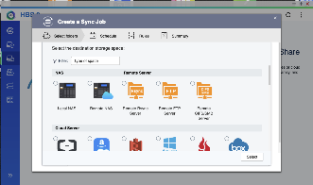
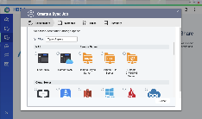
QNAP HBS 3 雲播種(Cloud Seeding)針對上百TB資料上雲的解決方案
在HBS 3對實體儲存裝置創建CIFS/SMB儲存空間，將大量資料透過HBS 3備份/同步到實體儲存裝置
地運送實體儲存裝置到雲端資料中心
AWS Snowball
Google Transfer appliance
Azure Databox…
實體儲存裝置
同步：對雲創建一個同步任務 備份：對雲創建一個重新連結任務
雲端服務商

Slide 15
一般上百TB資料上雲 vs. HBS 3 Cloud Seeding
 | 透過備份軟體直接傳輸到雲端 | 資料存到實體裝置再送到雲端 | HBS 3 雲播種(Cloud Seeding)
優點 | 與一般資料上雲一樣，直覺化操作備份軟體 可以持續增量備份 | 縮短傳輸時間至兩週 不佔用網路頻寬 不影響企業內部系統運作 | 大幅度節省時間 不佔用網路頻寬 不影響企業內部系統運作 直覺化操作HBS 3 HBS 3可持續增量備份
缺點 | 耗時長達數週或數個月 資料每日成長，永遠不知道何時會傳完 頻寬佔用影響其他內部系統運作 | 備份軟體不認識雲上的檔案，無法執行增量備份

Slide 16
QuWAN x HBS 3 頻寬聚合 備份速度加倍
QNAP QuWAN(SD-WAN) x HBS 3解決方案：
QuWAN頻寬聚合能將多條外網頻寬聚合加總，使傳輸速度更快，搭配HBS 3讓備份速度再提升。 以兩條外網線路來說：
當一條外網斷線時，傳輸過程不中斷且能達到續傳。
當線路恢復連線時QuWAN會自動建立VPN Tunnel，將外網線路再次聚合，且續傳不中斷。
500MB
1Gbps
500MB
總部
分公司

Slide 17
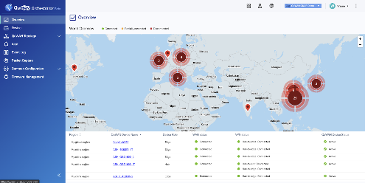
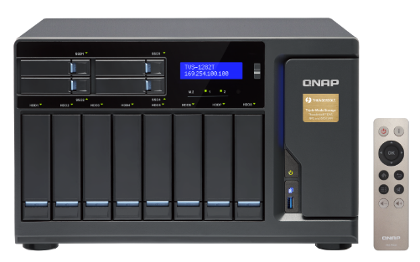
QuWAN Orchestrator x HBS 3 實際配置架構圖
QuWAN Orchestrator 管理平台
台北總部
新竹分公司
HBS 3
QuWAN agent
HBS 3
QuWAN agent
LAN1
WAN1
WAN1
LAN1
Internet
LAN2
WAN2
WAN2
LAN2
WAN
TVS-872XT
TVS-1282T
*Speed= WAN1 + WAN 2
LAN
LAN
Notes:
Page 17~18
https://docs.google.com/presentation/d/1OufKBQ0g74EP5iNQC7SOPUhyLnzXI5dgzePBvQOQubs/edit#slide=id.g8db0d62a84_0_706

Slide 18
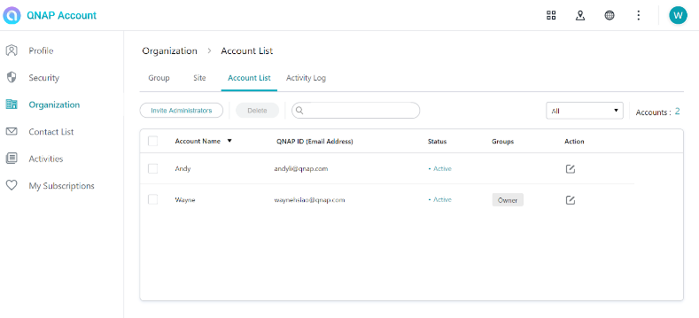
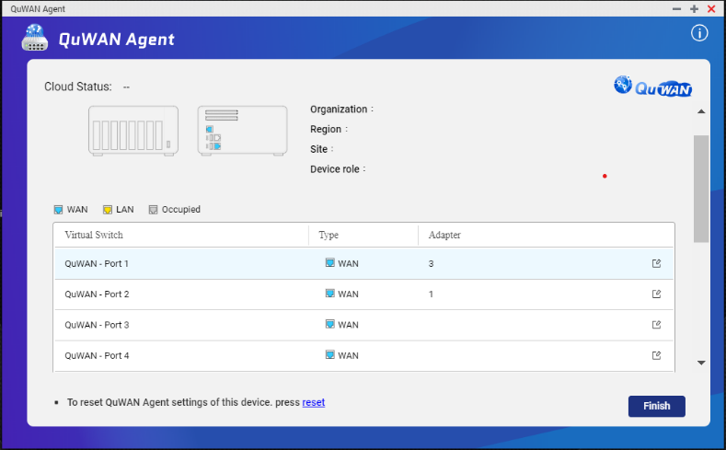
QuWAN 配置步驟以及加成效果
Step1
到QNAP Account Center 登入QID
點選組織並建立一個組織
將兩台NAS都加入此組織，其中一台當Hub，另一台當Edge
Step2
總部與分部都下載QuWAN agent並登入
QuWAN Port1, Port2接上LAN，並與IT確認此兩條LAN會對應不同的WAN1, WAN2
QuWAN Port8 與PC對接(登入NAS用)
註記: QuWAN最多可支援7條WAN來頻寬聚合(QuWAN Port1~Port7)
Notes:
Page 17~18
https://docs.google.com/presentation/d/1OufKBQ0g74EP5iNQC7SOPUhyLnzXI5dgzePBvQOQubs/edit#slide=id.g8db0d62a84_0_706

Slide 19
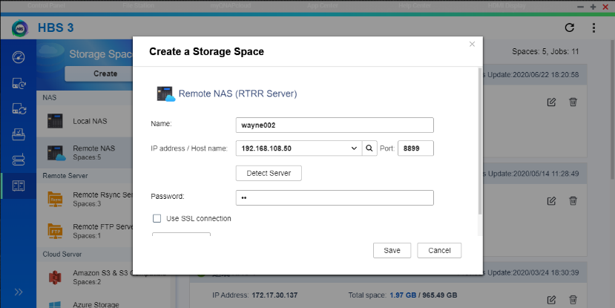
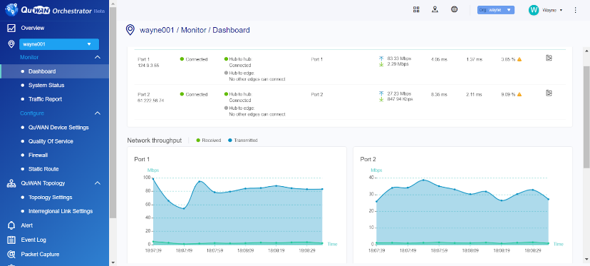
QuWAN 配置步驟以及加成效果
Step3
HBS3創建遠端NAS儲存空間
IP address為分公司NAS上QuWAN Port8 LAN IP
創建一個RTRR任務 開始傳輸資料
Step4
享受QuWAN頻寬融合達到傳輸加速
Notes:
Page 17~18
https://docs.google.com/presentation/d/1OufKBQ0g74EP5iNQC7SOPUhyLnzXI5dgzePBvQOQubs/edit#slide=id.g8db0d62a84_0_706

Slide 20
©2020著作權為威聯通科技股份有限公司所有。威聯通科技並保留所有權利。威聯通科技股份有限公司所使用或註冊之商標或標章。檔案中所提及之產品及公司名稱可能為其他公司所有之商標 。

